Slide 1
Frauenquoten - Hilfe! Woher nehmen wenn nicht stehlen?
Cornelia Hulla
Women Talk Business Symposium, 6. Mai 2013

Slide 2
Die GEA Group auf einen Blick
Die GEA Group ist weltweit einer der größten Anbieter von Maschinen und Prozesstechnik vor allem für die Nahrungsmittel- und Energiebranche und zählt dort zu den Markt- und Technologieführern.
Die GEA Group fokussiert sich auf anspruchsvolle Produktionsprozesse und bietet ihren Kunden in einer Reihe von Endmärkten effiziente Lösungen an.
Die über 24.500 Mitarbeiter der GEA Group erwirtschafteten in 2012 einen Konzernumsatz von mehr als 5,7 Milliarden Euro.

Slide 3
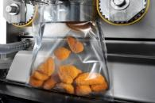
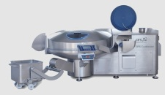
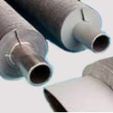
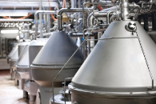
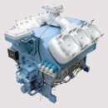
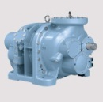
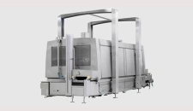
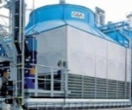
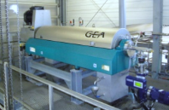
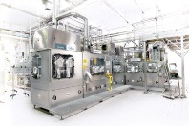
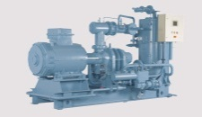
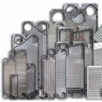
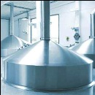
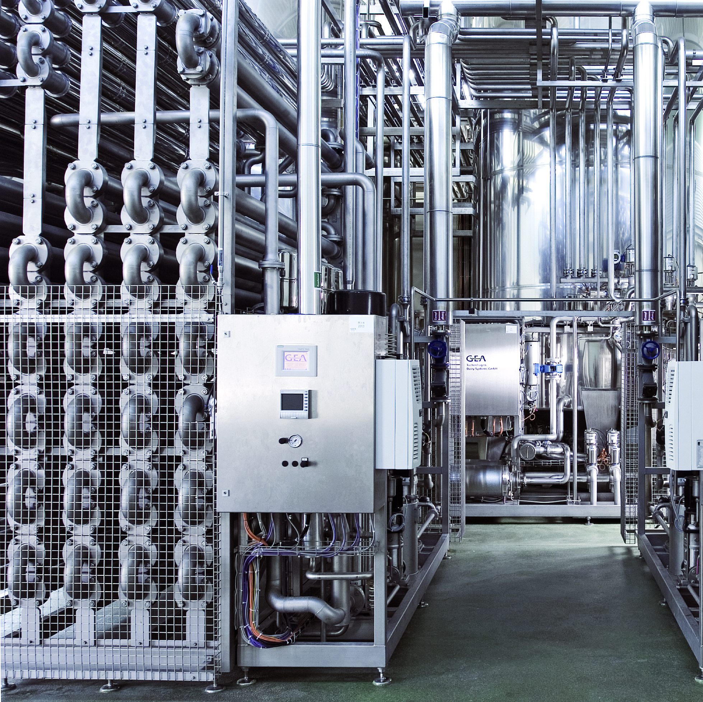
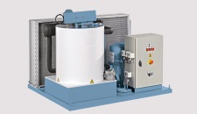
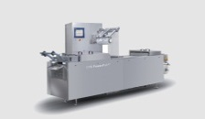
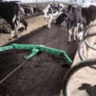
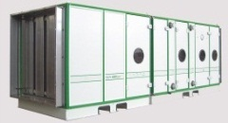
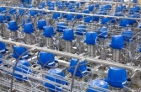
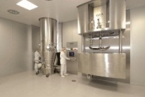
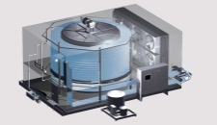
Konzernstruktur
GEA Food Solutions
GEA Farm Technologies
GEA Heat Exchangers
GEA Mechanical Equipment
GEA Process Engineering
GEA Refrigeration Technologies
Schüsselkutter
Spiralöfen
Slicer
Thermoformer
Melken & Kühlen
Hygiene & Service
Tier- & Stalltechnik
Rippenrohr & Rohrbündel
Kühltürme
Plattenwärmetauscher
HVAC (Klimatechnik)
Separatoren
Dekanter
Homogenisatoren
Ventile
Sprühtrockner
Aseptische Abfüllanlagen
Brauerei- & Molkereitechnik
Pharmatechnik
Kompressoren
Packages & Skids
Eismaschinen
Froster

Slide 4
Umsatz nach Regionen 2012
Naher Osten
Δ abs.: -4% YoY
Afrika
Δ abs.: +2% YoY
Top-3-Länder
USA 14% (12%)
Δ abs.: +24% YoY
Lateinamerika
Δ abs.: +7% YoY
Germany 10% (11%)
Δ abs.: -5% YoY
Westeuropa Δ abs.: -1% YoY
Osteuropa & GUS
Δ abs.: +2% YoY
Umsatz 2012:
5.720 Mio. EUR
+6% YoY
China
10% (11%)
Δ abs.: -2% YoY
Nordamerika
Δ abs.: +22% YoY
Anteil der Schwellenländer*: 33% (34%)
Δ abs.: +2% YoY
(Durchschnitt der Definition von Dow Jones und MSCI*)
Asien/Pazifik
Δ abs.: +11% YoY
(Vorjahr)
* Dow Jones Emerging Markets Index besteht aus 35 Ländern, von denen 20 für GEA relevant sind; MSCI definiert 21 Länder als Emerging Markets, von denen 17 für GEA relevant sind

Slide 5
Agenda
Der Business Case:
Bevölkerungsentwicklung
Anteile qualifizierter Fachkräfte
Business Performance
Massnahmen bei GEA:
Diversity Ansatz
Diversity Performance Indicators
Diversity Training
Talent Management
Attraktiver Arbeitgeber für Bewerberinnen

Slide 6
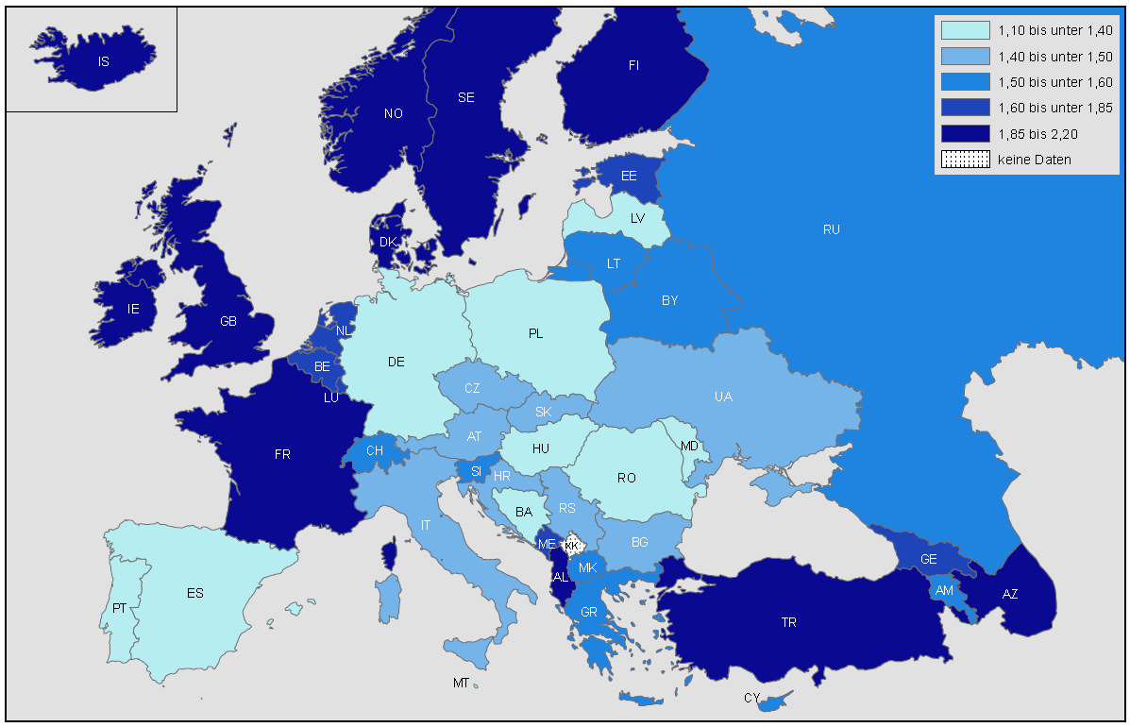
Zusammengefasste Geburtenziffern in europäischen Ländern (2010)
Quelle: Bundesinstitut für Bevölkerungsforschung

Slide 7
Erwerbstätigenquote 2010 (in %) der 20-64-Jährigen
Geburten pro Frau: 1,98
Quelle: Eurostat (Pressemitteilung 96/2011 vom 29.06.11 sowie Datenbank)

Slide 8
Anteile von Frauen D-A-CH:
D
A
CH
D
A
CH
D
A
CH
D
A
CH
Quellen: Statistisches Bundesamt, Statistik Austria, Bundesamt für Statistik BFS

Slide 9
Weibliche Studierende in MINT-Fächern 2010 (in %)
*In Deutschland ist der Anteil von weiblichen Studierenden in MINT-Fächern in 2010 auf das Niveau von 2002 zurückgefallen
Quelle: Eurostat

Slide 10
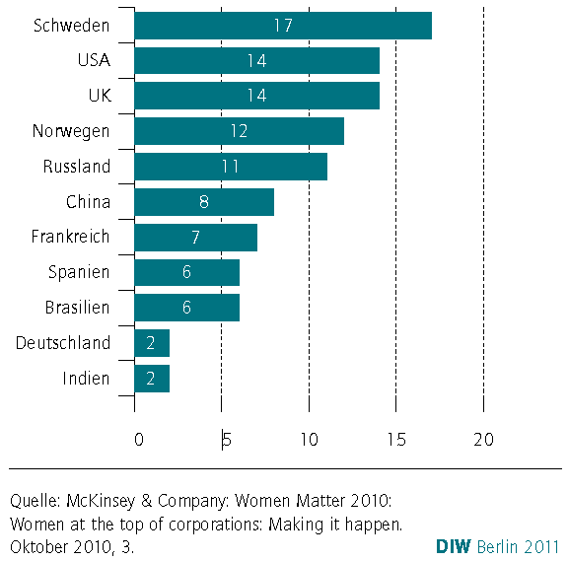
Frauenanteil an Vorständen im internationalen Vergleich (2010)
in %

Slide 11
Im europäischen Vergleich: Frauen in
FTSEurofirst-300 Unternehmen
Unternehmen mit Frauen in Aufsichtsräten/Verwaltungsräten (%)
Quelle: European Professional Women‘s Network, European PWN Board Women Monitor 2010

Slide 12
Frauenanteil und Unternehmensperformance
Unternehmen mit mindestens drei Frauen in Top-Management-Funktionen schneiden bei jedem Organisationskriterium besser ab als Unternehmen ohne Frauen in der höchsten Führungsebene
Wie effektiv ist Ihr Unternehmen hinsichtlich der folgenden 9 Organisationsdimensionen?
Unternehmen ohne Frauen (n=45)
Unternehmen mit mindestens 3 Frauen (n=13)
Prozentsatz der Arbeitnehmer mit positiver Einschätzung*
Arbeitsumfeld und Werte
48
+7 P.
Externe Orientierung
64
+3 P.
55
67
Leitung
51
+6 P.
Motivation
63
+3 P.
57
66
Koordination und Kontrolle
56
+5 P.
Leistungs-fähigkeit
70
+1 P.
61
71
Führung
68
+4 P.
Verlässlichkeit
64
+1 P.
72
65
Innovation
52
+1 P.
53
*Auswertung anhand einer Stichprobe mit 101 weltweit agierenden Unternehmen bzw. 58.240 befragten Personen
Quelle: McKinsey

Slide 13
Business Case Diversity Management:
Den demographischen Wandel gestalten
Den „war for talents“ gewinnen
Das Unternehmen gewinnbringend aufstellen

Slide 14
Diversity @ GEA
Diversity Management seit 2011
Eigenständige Funktion im Corporate HR
Mindestens zwei Diversity Manager pro Segment/Division
Notes:
Bei GEA hat man Wichtigkeit erkannt und als „eigenständige“ Funktion etabliert

Slide 15
Diversity Definition
4 Personen-bezogene Diversity Kriterien
Geschlecht
Gender Mixed Leadership
Nationalität
Cultural Diversity
Alter
Age Management
Qualifikation
Qualification Variety
2 Organisations-bezogene Diversity Kriterien
Mobilität
Mobility within GEA Group
Flexibles Arbeiten
Work Flexibility
Notes:
Das Thema „Frauen“und „Frauen in Führungspositionen“ ist ein wichtiger Bestandteil der Definition von Diversity bei der GEA

Slide 16
Durchdringung des Unternehmens
Aktive Bewusstseinsschaffung durch:
Platzierung des Themas in den regulären HR-Meetings auf Segment und HQ-Ebene
Roadshows innerhalb des GEA Konzerns durch Corporate Diversity Management und/oder die Segment Diversity Manager
Regelmäßige Kommunikation im Rahmen der Mitarbeiterzeitschrift oder eigenen Diversity Publikationen, z.B. GEA life Diversity Special
Veränderung der Unternehmenskultur

Slide 17
Diversity Training
Pflichttraining für alle „Key People“ in den nächsten 2 Jahren
Eingliederung in das „GEA Learning Management System“ (GEA Academy)
Notes:
Um Diversity aktiv im Unternehmen voranzutreiben und damit in der Unternehmenskultur zu verankern gibt es ein spezielles Diversity Training

Slide 18
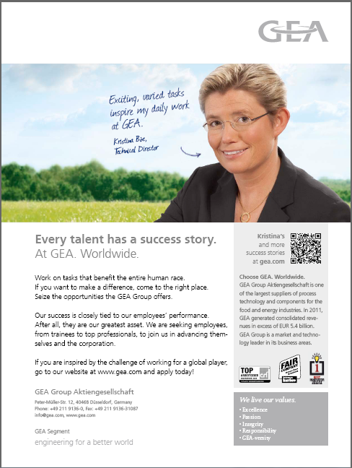
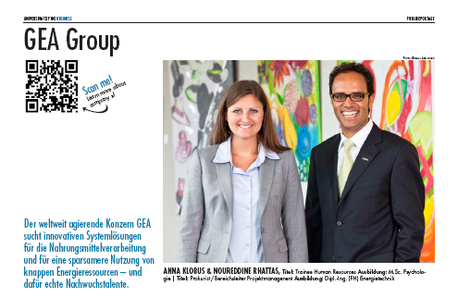
HR Marketing
Employer Branding
Inhaltlicher und grafischer Bezug zu Gender Diversity, z.B.
HR-Anzeigen
Beilage Financial Times Deutschland (2012) „Universum Top 100 Business“
Notes:
(

Slide 19
Kooperationen und Initiativen
Aktive Förderung von Frauen durch
Kooperationen mit Hochschulen:
z.B. Praxis-Projekte, Werksführungen, Vorträge
unter anderem Universität Karlsruhe und ETH Zürich sowie lokale Hochschulen an den Standorten unserer Tochterunternehmen
Frauen-Netzwerke in IT, Technik und Naturwissenschaften:
weitere Kooperationen sind im Gespräch
z.B. FemTec als ein Netzwerk großer Technologie-Unternehmen und technischer Universitäten aus dem TU9-Verbund sowie der ETH Zürich zur Förderung des weiblichen Führungsnachwuchses
Karrieremessen: sofern möglich, sind Ingenieurinnen am GEA Messestand vertreten
Stellenbesetzungen: Profile männlicher und weiblicher Kandidaten bei Personalberatungen anfordern

Slide 20
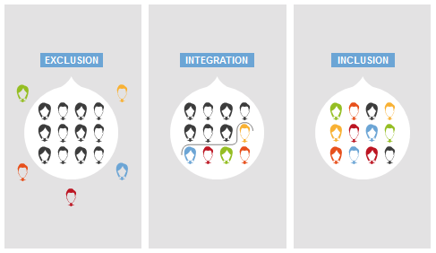
Nachhaltiger Wandel
GEA, ein attraktiver Arbeitgeber!
Die richtigen Rahmenbedingungen schaffen: INCLUSION
> Wertschätzung und Anerkennung der verschiedenen Bedürfnisse unserer Mitarbeiter
Flexibles Arbeiten
pme Familienservice
Kinderbetreuung
…
> Langfristige Veränderung der Unternehmenskultur und der Einstellungen
Notes:
Geschlechtsunabhängig

Slide 21
Talent Management und Talententwicklung
Mentoring
GEA First Professional Program
Mindestens 2 Jahre Unternehmenszugehörigkeit
Professionals on Stage
Mindestens 5 Jahre Unternehmenszugehörigkeit
Junior Mentoring
Junge Fachkräfte, zwischen 1- 2 Jahren Unternehmenszugehörigkeit
Bei der Auswahl von Kandidaten, Observern und Mentoren wird ein besonderes Augenmerk auf Internationalität und Gender Diversity gelegt

Slide 22
Diversity Performance Indicators (DPI)
Diversity Kriterien
Diversity Performance Indicators
Geschlecht
Gender Mixed Leadership
Measure of gender distribution at the managerial level
DPI Report (vierteljährlich)
 | GEA | FS | FT | HX | ME | PE | RT
Gender Mixed Leadership Share of women in managerial positions | 12,9% | 8,1% | 10,5% | 16,8% | 11,7% | 12,0% | 10,9%
Total share of women | 18,8% | 15,8% | 18,0% | 20,6% | 19,0% | 19,6% | 15,6%
(2012)
Jährliche Diversity „Guidance“ mit Maßnahmenkatalog
Notes:
Die Entwicklung aller Diversity Kriterien wird anhand von Performance Indicators gemessen und als Report veröffentlicht; darüberhinaus wird für die Kriterien eine (quantitative) „Guidance“ festgelegt. Die Zielerreichung wird durch qualitative Maßnahmen unterstützt und es findet ein jährlicher Soll-Ist Vergleich statt.
Es wird nicht nur der tatsächliche Anteil von Frauen in Führungspositionen gemessen, sondern es gibt auch sogenannte „Complementary DPIs“, die z.B. den Anteil von Frauen in den GEA Talent Pipelines misst

Slide 23
Unsere besondere Unternehmenskultur
Eigenschaften unserer Führungskräfte: Leadership@GEA

Slide 24
Fazit

